Slide 1
INFORMATIKA
Apa itu logika proposisi?

Slide 2
Logika proposisi adalah cabang dari ilmu logika yang berkaitan dengan analisis dan manipulasi pernyataan atau proposisi. Proposisi adalah pernyataan yang bisa benar (true) atau salah (false), tetapi tidak dapat bersifat ambigu atau tidak jelas.

Slide 3
Simbol-simbol dasar dalam logika proposisi meliputi:
Proposisi atom: Biasanya dilambangkan dengan huruf-huruf proposisi seperti p, q, r, dan seterusnya.
Misalnya, p dapat mewakili pernyataan "Hari ini hujan.“

Slide 4
Konjungsi (∧): Digunakan untuk menggabungkan dua proposisi dan akan menjadi benar hanya jika keduanya benar.
Misalnya, p ∧ q dapat mewakili pernyataan "Hari ini hujan dan angin kencang.“

Slide 5
Disjungsi (∨): Digunakan untuk menggabungkan dua proposisi dan akan menjadi benar jika salah satu atau keduanya benar.
Misalnya, p ∨ q dapat mewakili pernyataan "Hari ini hujan atau angin kencang."

Slide 6
Implikasi (→): Menyatakan hubungan sebab-akibat antara dua proposisi. Jika proposisi p mengakibatkan proposisi q, maka p → q.
Misalnya, "Jika hujan, maka jalanan akan basah."

Slide 7
Biconditional (↔): Juga dikenal sebagai "if and only if" (jika dan hanya jika). Pernyataan ini benar jika kedua proposisi memiliki nilai kebenaran yang sama.
Misalnya, p ↔ q dapat mewakili pernyataan "Hari ini hujan jika dan hanya jika angin kencang."

Slide 8
Dalam logika proposisi, aturan-aturan logika digunakan untuk menyusun argumen-argumen dan membuktikan kebenaran suatu pernyataan berdasarkan proposisi-proposisi yang diberikan.
Digunakan untuk pengembangan algoritma dan sistem komputer, serta memainkan peran penting dalam berbagai bidang, seperti matematika, filosofi, dan ilmu komputer.

Slide 9
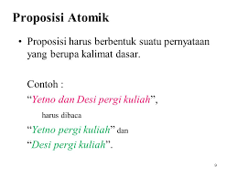
Proposisi Atom

Slide 10
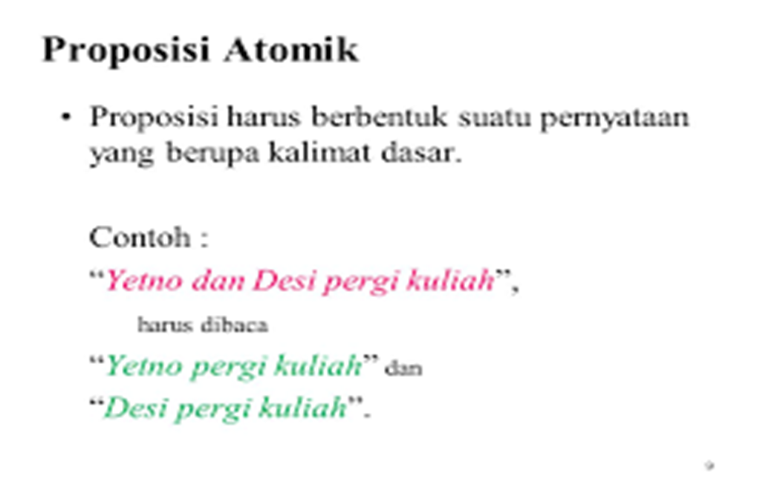
Proposisi Konjungsi

Slide 11
Proposisi Disjungsi
HARI INI CERAH
ATAU
HARI INI MENDUNG

Slide 12
Proposisi implikasi
JIKA Jika lampu merah menyala
MAKA kendaraan harus berhenti.

Slide 13
Proposisi Biconditional
Saya akan membawa payung jika dan hanya jika cuaca hujan.
Anda akan diterima di Sekolah tersebut jika dan hanya jika Anda lulus ujian masuk.

Slide 14

YUU…KITA COBA LATIHAN LOGIKA

Slide 15
Penggunaan Komputer untuk Mengerjakan Tugas Sekolah 1.Hari ini, Sarah menerima tugas dari gurunya untuk membuat presentasi tentang proyek tugas terbaru. 2. Dia mencari dan menambahkan gambar serta grafik yang relevan untuk mengilustrasikan poin-poin penting dalam proyek. 3. Sarah langsung duduk di depan komputernya dan menyalakan laptop. 4.Sarah menyimpan presentasi secara berkala untuk menghindari kehilangan data.
Urutan ide | Tepat | Kurang Tepat
(1), (2), (4),(3)
(1),(3), (2),(4)
(1),(2), (3),(4)
(1), (4), (2),(3)

